Slide 1
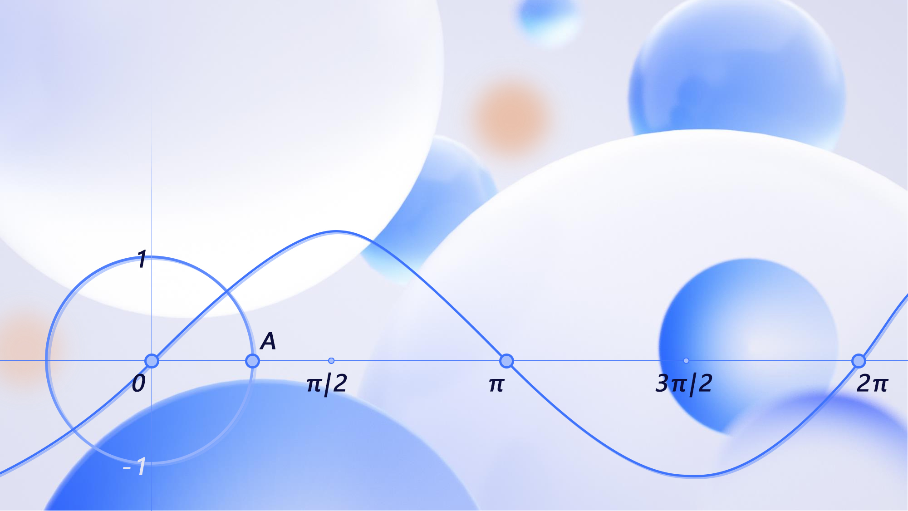
第 8 章
立体几何初步
8.1.1 棱柱、棱锥、棱台的结构特征
高一数学必修第二册同步高效课堂（人教A版2019）

Slide 2
学习目标
1.通过对实物模型的观察，归纳认知棱柱、棱锥、棱台的结构特征;
2.理解棱柱、棱锥、棱台之间的关系;
3.能运用棱柱、棱锥、棱台的结构特征描述现实生活中简单几何体
的结构并进行有关计算．

Slide 3

8.1.1 棱柱、棱锥、棱台的结构特征
01
多面体、旋转体
的定义

Slide 4
学习新知
空间几何体的相关概念
在我们周围存在着各种各样的物体，它们都占据着空间的一部分，如果只考虑这些物体的形状和大小，而不考虑其他因素，那么由这些物体抽象出来的空间图形就叫做空间几何体.
本节我们主要从几何体的组成元素及其相互关系的角度，认识几种最基本的空间几何体.

Slide 5
学习新知
立体图形各式各样、千姿百态，如何认识和把握它们呢？本章我们将从对空间几何体的整体观察入手，研究它们的结构特征，学习它们的表示方法，了解它们的表面积和体积的计算方法；借助长方体，从构成立体图形的基本元素——点、直线、平面入手，研究它们的性质以及相互之间的位置关系，特别是对直线、平面的平行与垂直的关系展开研究，从而进一步认识空间几何体的性质．
立体图形是由现实物体抽象而成的．直观感知、操作确认、推理论证、度量计算，是认识立体图形的基本方法．由整体到局部，由局部再到整体，是认识立体图形的有效途径．学习本章内容要注意观察，并善于想象．

Slide 6
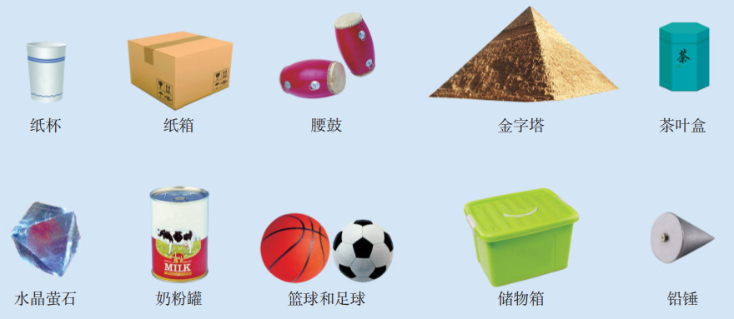
学习新知——空间几何体的相关概念
如图8.1-1，这些图片中的物体具有怎样的形状？如何描述它们的形状？在日常生活中，我们把这些物体的形状叫做什么？

Slide 7
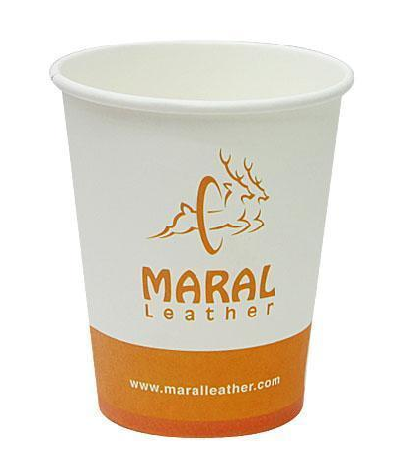
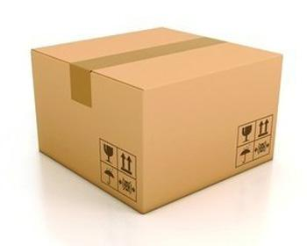
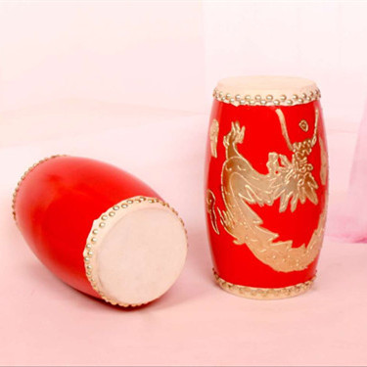
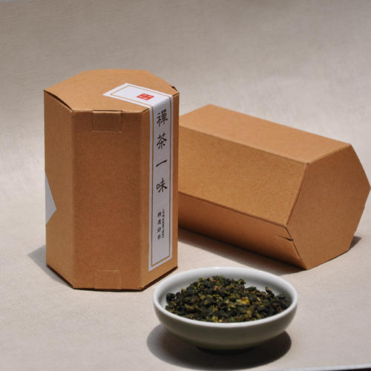
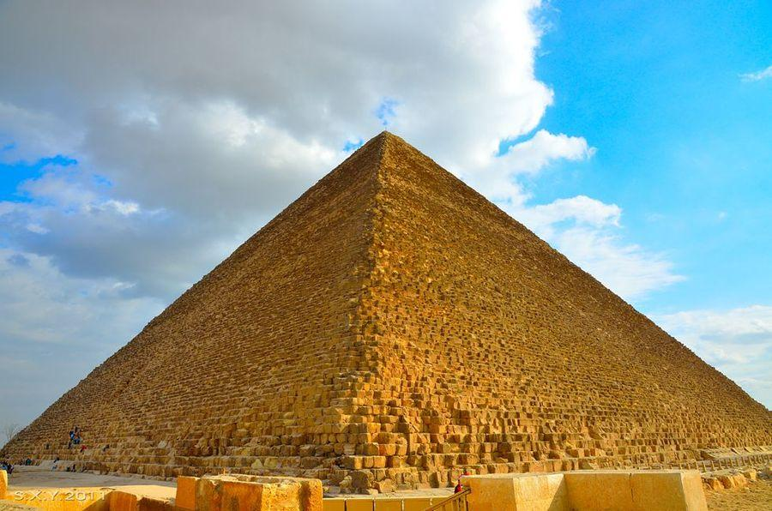
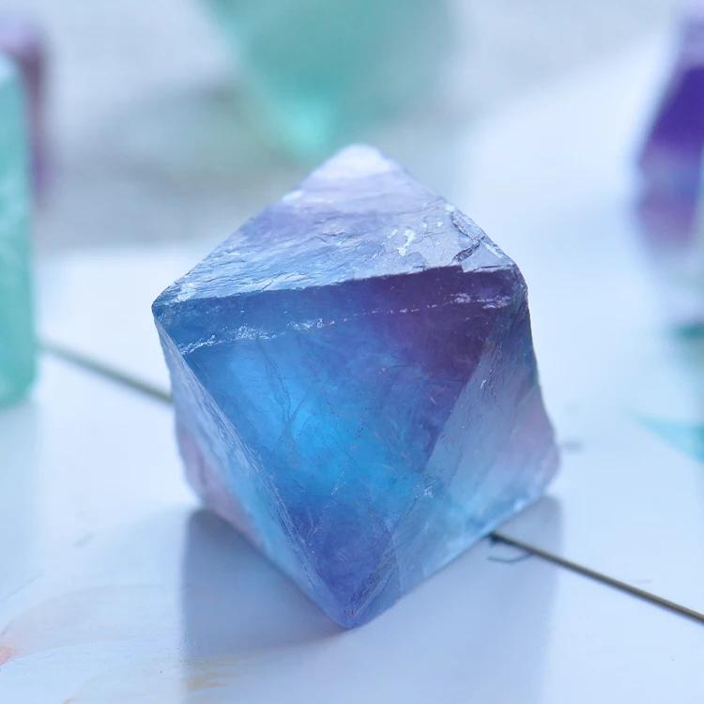
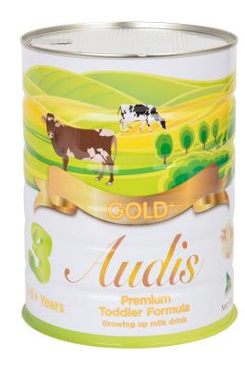
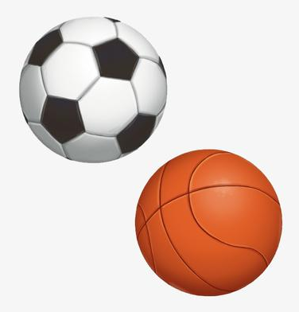
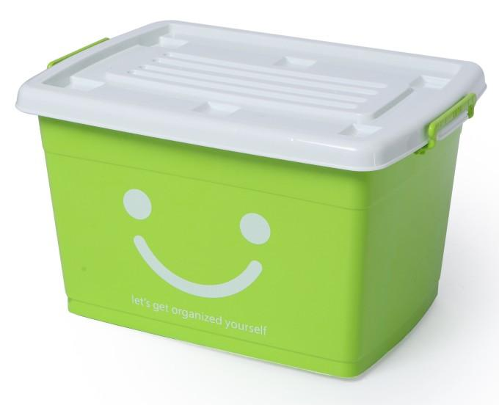
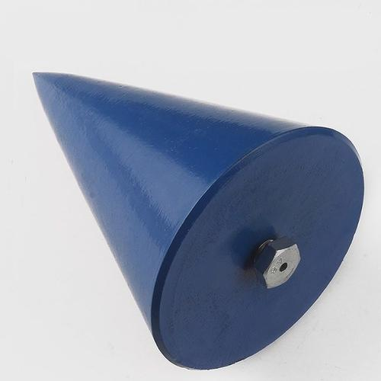
学习新知
观察一个物体，将它抽象成空间几何体，并描述它的结构特征，应先从整体入手，想象围成物体的每个面的形状、面与面之间的关系，并注意利用平面图形的知识．
纸杯
纸箱
腰鼓
金字塔
茶叶罐
水晶萤石
奶粉罐
篮球和足球
储物箱
铅锤

Slide 8
学习新知
在图8.1-1中，可以发现纸箱、金字塔、茶叶盒、水晶萤石、储物箱等物体有相同的特点：围成它们的每个面都是平面图形，并且都是平面多边形；纸杯、腰鼓、奶粉罐、篮球和足球、铅锤等物体也有相同的特点：围成它们的面不全是平面图形，有些面是曲面．
纸杯
纸箱
腰鼓
金字塔
茶叶罐
水晶萤石
奶粉罐
篮球和足球
储物箱
铅锤

Slide 9
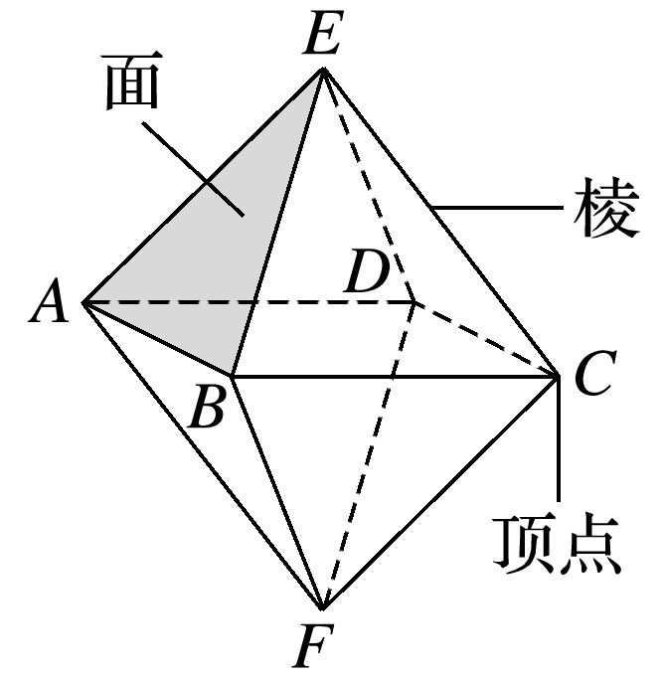
学习新知——多面体的相关概念
一般地，由若干个平面多边形围成的几何体叫做多面体.
★ 多面体的面：
围成多面体的各个多边形叫做多面体的面；
（面ABE，面BAF，面CDE……）
★ 多面体的棱：
两个面的公共边叫做多面体的棱；
（AB，AF，BE……）
★ 多面体的顶点：
棱与棱的公共点叫做多面体的顶点.
（A，B，C，D，E，F）

Slide 10
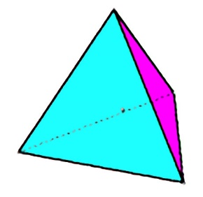
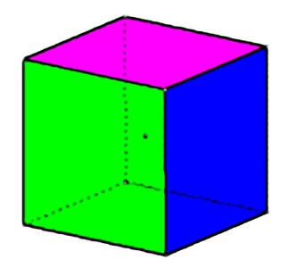
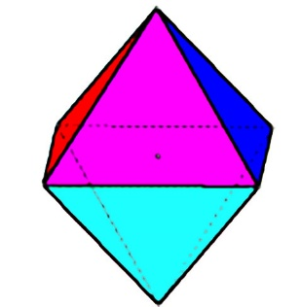
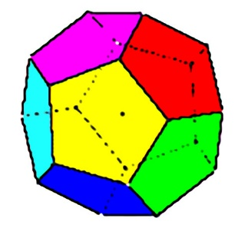
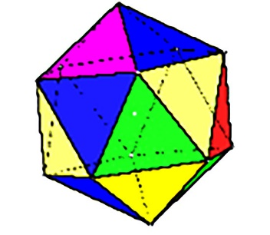
学习新知——多面体的相关概念
认知拓展
1.多面体由平面多边形围成，这里的多边形包括它内部的平面部分；
2.多面体至少有4个面；
3.各个面是相同的正多边形的多面体叫做正多面体，正多面体有如下五种—
正四面体
正六面体正方体
正八面体
正十二面体
正二十面体

Slide 11
学习新知
一条平面曲线（包括直线）绕它所在平面内的一条定直线旋转所形成的曲面叫做旋转面，封闭的旋转面围成的几何体叫做旋转体（rotating solid）．这条定直线叫做旋转体的轴．
轴
B
下面，我们从多面体和旋转体组成的元素的形状、位置关系入手，进一步认识一些特殊的多面体和旋转体．
A
O
图8.1-3

Slide 12
8.1.1 棱柱、棱锥、棱台的结构特征
02
棱柱、棱锥、棱台的结构特征

Slide 13
学习新知——棱柱的结构特征
观察下面的长方体，它的每个面是什么样多边形？不同的面之间有什么位置关系？
它的每个面是平行四边形，并且相对的两个面，给我们以平行的形象，如同教室的地板和天花板一样.

Slide 14










学习新知——棱柱的结构特征
一般地,有两个面互相平行，其余各面都是四边形,并且相邻两个四边形的公共边都互相平行，由这些面所围成的几何体叫做棱柱.
在棱柱中，
★底面：两个互相平行的面，简称底；
★侧面：其余各面；
★侧棱：相邻侧面的公共边；
★顶点：侧面与底面的公共顶点.
$E$′
$D$′
$F$′
$C$′
$A$′
$B$′
侧面
底面
侧棱
$$E$$
$$D$$
棱柱的特点：
棱柱的底面互相平行且全等；
棱柱的侧面都是平行四边形；
棱柱的侧棱平行且相等．
$$C$$
$$F$$
顶点
$$A$$
$$B$$
棱柱ABCDEF－A′B′C′D′E′F′

Slide 15
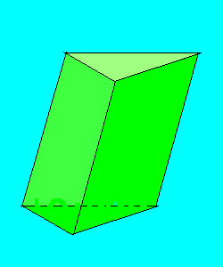
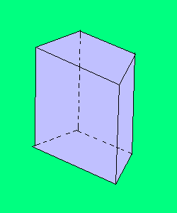
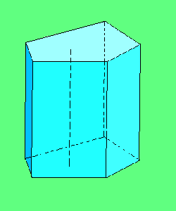
学习新知——棱柱的结构特征
棱柱的分类1
棱柱的底面可以是三角形、四边形、五边形、…… 我们把这样的棱柱分别叫做三棱柱、四棱柱、五棱柱、……
三棱柱
四棱柱
五棱柱

Slide 16
学习新知——棱柱的结构特征
棱柱的分类2
一般地，把侧棱垂直于底面的棱柱叫做直棱柱，侧棱不垂直于底面的棱柱叫做斜棱柱，底面是正多边形的直棱柱叫做正棱柱。底面是平行四边形的四棱柱也叫平行六面体.
直四棱柱
斜三棱柱
正五棱柱
平行六面体

Slide 17
学习新知——棱柱的结构特征
侧棱不垂直底面
底面是平行四边形
斜棱柱
平行六面体
棱柱
侧棱垂直底面
底面是正n边形
直棱柱
正n棱柱
底面是矩形
各棱长都相等
长方体
正方体

Slide 18
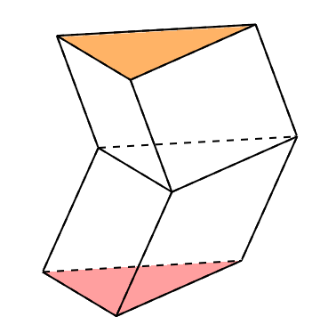
学习新知
典型例题
【例1】下列命题中正确的是（ ）
A、有两个面平行其余各面都是四边形的几何体叫棱柱。
B、有两个面平行，其余各面都是平行四边形的几何体叫棱柱。
C、有两个侧面是矩形的棱柱是直棱柱。
D、有两个相邻侧面垂直与底面的棱柱是直棱柱。
D

Slide 19
学习新知
2．棱锥
像图8.1-1中金字塔这样的多面体，均由平面图形围成，其中一个面是多边形，其余各面都是三角形，并且这些三角形有一个公共顶点．

Slide 20
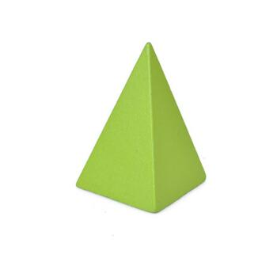
学习新知
如图8.1-7，一般地，有一个面是多边形，其余各面都是有一个公共顶点的三角形，由这些面所围成的多面体叫做棱锥（pyramid）．这个多边形面叫做棱锥的底面；有公共顶点的各个三角形叫做棱锥的侧面；相邻侧面的公共边叫做棱锥的侧棱；各侧面的公共顶点叫做棱锥的顶点．
S
顶点
侧面
侧棱
D
C
底面
图8.1-7
A
B

Slide 21
学习新知——棱锥的结构特征
一般地，有一个面是多边形，其余各面都是有一个公共顶点的三角形，由这些面围成的多面体叫做棱锥．
★底面：棱锥的多边形面；
★侧面：有公共顶点的各个三角形面；
★侧棱：相邻侧面的公共边；
★顶点：各侧面的公共顶点．
棱柱的特点：
仅有一个底面且是多边形；
侧面都是三角形；
所有侧面有且只有一个公共顶点．
棱锥S - ABCD

Slide 22
学习新知——棱锥的结构特征
棱锥的分类
按照棱锥的底面多边形的边数，棱锥可分为：三棱锥、四棱锥、五棱锥……
特别地，三棱锥又叫四面体，底面是正多边形，且顶点与底面中心的连线垂直于底面的棱锥叫做正棱锥．
特别：当正三棱锥的侧棱长与底面边长相等时，称该三棱锥为正四面体.
正三棱锥
正四棱锥

Slide 23
学习新知
棱锥用表示顶点和底面各顶点的字母来表示，如图8.1-7中的棱锥记作棱锥S-ABCD．棱锥的底面可以是三角形、四边形、五边形……，我们把这样的棱锥叫做三棱锥、四棱锥、五棱锥……，其中三棱锥又叫四面体．底面是正多边形，并且顶点与底面中心的连线垂直于底面的棱锥叫做正棱锥．
S
S
S
S
A
A
D
E
A
B
B
A
F
B
E
B
C
D
C
C
C
D
三棱锥
四棱锥
五棱锥
六棱锥

Slide 24
学习新知
【想一想】
三棱锥也叫四面体.你认为三棱锥和四棱锥、五棱锥……等有何不同?
三棱锥的任意一个面都可以
作为底面，而其他棱锥则不行。
A
S
S
S
A
B
D
A
D
E
B
A
F
B
E
B
C
D
C
C
C
D
三棱锥
四棱锥
五棱锥
六棱锥

Slide 25
学习新知
3．棱台
如图8.1-8，用一个平行于棱锥底面的平面去截棱锥，我们把底面和截面之间那部分多面体叫做棱台（frustum of a pyramid）．图8.1-1中的储物箱就给我们以棱台的形象．在棱台中，原棱锥的底面和截面分别叫做棱台的下底面和上底面．类似于棱柱、棱锥，
棱台也有侧面、侧棱、顶点．
O
上底面
D
C
下底面
图8.1-8
A
B

Slide 26






学习新知——棱台的结构特征
用一个平行于棱锥底面的平面去截棱锥，我们把底面和截面之间的那部分多面体叫做棱台．
$$S$$
★底面：原棱锥的底面(下底面)和截面(上底面)；
★侧面：其余各面；
★侧棱：相邻侧面的公共边；
★顶点：各侧面的公共顶点．
上底面
$$D′$$
$$C′$$
侧面
$$A′$$
$$B′$$
$$D$$
$$C$$
棱台的特点：
上下底面是互相平行且相似的多边形；
侧面都是梯形；
各侧棱的延长线交于一点．
$$B$$
顶点
$$A$$
下底面
棱台ABCD -A′B′C′D′

Slide 27
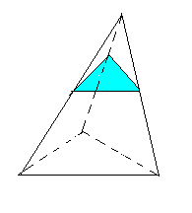
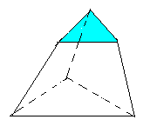
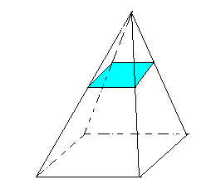
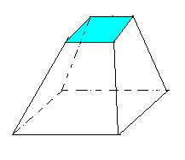
学习新知
由三棱锥、四棱锥、五棱锥……截得的棱台分别叫做三棱台、四棱台、五棱台……
三棱台
D₁
C₁
A₁
B₁
四棱台
D
C
A
B

Slide 28
学习新知
棱台的分类
由三棱锥、四棱锥、五棱锥……截得的棱台分别叫做三棱台、四棱台、五棱台……
三棱台
四棱台
五棱台

Slide 29
学习新知
做一做
棱台的上下底面______;
棱台的侧面是_______;
棱台的侧面延长线_________________.
平行
梯形
相交于一点
D₁
C₁
A₁
B₁
D
C
A
B

Slide 30
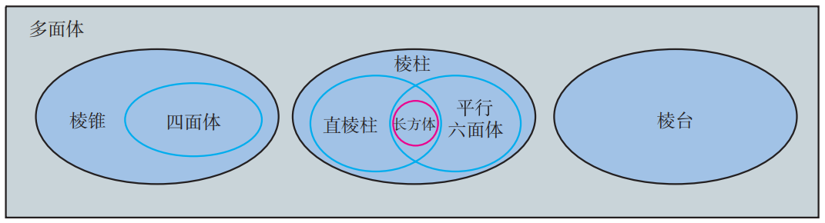
学习新知
例1：
将下列各类几何体之间的关系用Venn图表示出来：
多面体，长方体，棱柱，棱锥，棱台，直棱柱，四面体，
平行六面体．
图8.1-9

Slide 31
学习新知
【变式】
【详解】
易知四种棱柱中正方体最特殊，直四棱柱最一般，而正四棱柱是底面为正方形的长方体，由此可知四个集合的关系为 .
故选：D.
【点睛】
本题主要考查四种棱柱的理解，注意长方体和正四棱柱的关系，正四棱柱一定是长方体，但长方体不一定是正四棱柱.

Slide 32
学习新知
判断一个几何体是不是棱柱，关键看它是否具备棱柱的
三个本质特征：
(1)有两个面互相平行；
(2)其余各面都是平行四边形；
(3)每相邻两个四边形的公共边都互相平行．
【注意】
以上三个本质特征缺一不可．

Slide 33
8.1.1 棱柱、棱锥、棱台的结构特征
03
题型强化训练

Slide 34
能力提升
题型一、 棱柱的结构特征
【练习1】关于空间几何体的结构特征，下列说法不正确的是（ ）
A．棱柱的侧棱长都相等
B．四棱锥有四个顶点
C．三棱台的上、下底面是相似三角形
D．有的棱台的侧棱长都相等
【详解】对于A：根据棱柱的定义可以判断棱柱的侧棱长都相等.故A正确；
对于B：根据棱柱的定义可以判断四棱锥有五个顶点．故B错误；
对于C、D：根据棱台的定义可以判断三棱台的上、下底面是相似三角 形，正棱台的侧棱长都相等.故C、D正确.
故选：B.

Slide 35
能力提升
题型一、 棱柱的结构特征
【反思感悟】
棱柱结构的辨析方法：
(1)扣定义：判定一个几何体是不是棱柱的关键是是否符合棱柱的定义．
①看“面”，即观察这个多面体是否有两个互相平行的面，其余各面都是平行四边形．
②看“线”，即观察每相邻两个四边形的公共边是否平行．
(2)举反例：通过举反例，如与常见几何体或实物模型、图片等不吻合，给予排除．

Slide 36
能力提升
题型二、棱锥、棱台的结构特征
【练习2】(多选题)关于简单几何体的结构特征，下列说法正确的是（ ）
A．棱柱的侧棱长都相等
B．棱锥的侧棱长都相等
C．三棱台的上、下底面是相似三角形
D．有的棱台的侧棱长都相等
【详解】根据棱柱的几何性质可得，棱柱的侧棱长都相等，故选项A正确；
根据棱锥的定义可知，只有正棱锥的侧棱长都相等，故选项B错误；
根据棱台的定义可知，棱台的上下底面是相似多边形，侧棱长都相等，
故选项C，D正确．
故选：ACD．

Slide 37
能力提升
判断棱锥、棱台形状的2个方法
(1)举反例法
结合棱锥、棱台的定义举反例直接判断关于棱锥、棱台结构特征的某些说法不正确．
(2)直接法
 | 棱锥 | 棱台
定底面 | 只有一个面是多边形，此面即为底面 | 两个互相平行的面，即为底面
看侧棱 | 相交于一点 | 延长后相交于一点

Slide 38
能力提升
题型三、空间几何体的侧面展开图
【点睛】本题考查利用侧面展开图求最短路程，
掌握把空间图形展开转化为平面图形的解决方法，
是基础题．

Slide 39
能力提升
题型三、空间几何体的侧面展开图
多面体展开图问题的解题策略
(1)绘制展开图：绘制多面体的平面展开图要结合多面体的几何特征，发挥空间想象能力或者是亲手制作多面体模型．在解题过程中，常常给多面体的顶点标上字母，先把多面体的底面画出来，然后依次画出各侧面，便可得到其平面展开图．
(2)由展开图复原几何体：若是给出多面体的平面展开图，来判断是由哪一个多面体展开的，则可把上述过程逆推．同一个几何体的平面展开图可能是不一样的，也就是说，一个多面体可有多个平面展开图．

